Slide 1
Make Your Domain Keep Its Promises!
演講者：Frank
2025/08/26
國立台北科技大學 資訊工程系
指導教授：鄭有進、謝金雲

Slide 2
Outline
Design by contract
The Three Pillars: Preconditions, Postconditions, Invariants
Meet uContract: DBC for Java
Case Study: ezKanban Example
DBC and OOP
Conclusion

Slide 3
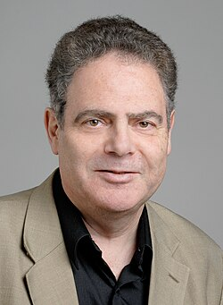

Design by contract
Design by Contract, is a software correctness methodology in which software components interact through explicit agreements that define their responsibilities and guarantees.
Benefits
Obligations
Bertrand Meyer
Notes:
我們常常看到教科書上寫物件導向程式的核心是reuse，一個class or component可能被數百數千個Client使用，所以如果它存在錯誤的行為，他影響的是所有使用到它的client。那寫OOP的人常說OOP可以提升軟體的quality，但是可靠性又是software quality的核心要素，所以我想談談怎麼提升軟體可靠性。「Design by Contract 是由法國的一位計算機科學家Bertrand Meyer提出，就是一種讓軟體更可靠的方法。
就像現實世界的契約一樣，他把軟體元件也就是程式碼模組間的互動看作是一種契約關係。不是模糊的假設，而是用清楚的契約去規範軟體元件的權利和義務。

Slide 4
Design by contract
Party | Obligations | Benefits
Client | Provide letter or package of no more than 5 kgs. each dimension no more than 2 meters. Pay 200 NTD. | Get package delivered to recipient in 5 hours or less.
Supplier | Deliver package to recipient in 5 hours or less. | No need to deal with deliveries too big, too heavy, or unpaid.
Notes:
如果你是客戶你要記一個包裹，你的義務就是付運費還有確保你的包裹符合快遞公司的規定(像是重量、尺寸不能超標)。你的權利就是你能預期快遞公司也就是供應商能在他們承諾的時間內收到包裹。
從快遞公司有就是供應商來看，他們的義務就是把符合規定的包裹在時間內送達，他的權利就是如果來的包裹沒付錢或規格不符，他可以拒絕處理，他不需要為這些不合規定的情況負責。
這個例子的核心就是合作的雙方都有明確的義務和權利，這些都要清楚地寫在契約裡面。
Paper裡面也提到一個原則叫No Hidden Clauses，意思是指要客戶履行契約上的義務，供應商就必須提供契約上承諾的服務，供應商不能事後增加新條件。反過來說供應上也只需要作出契約上承諾的事
，不用作契約外的事。

Slide 5
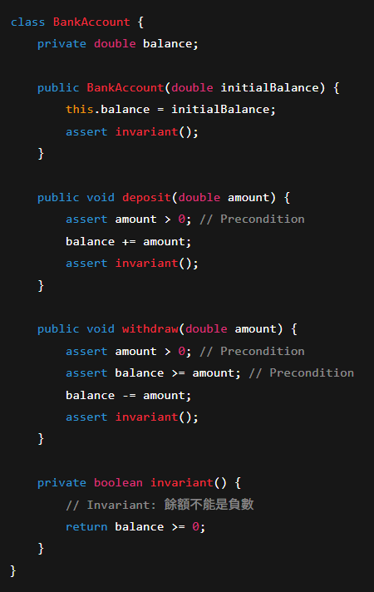
The Three Pillars
Preconditions
Conditions that must be true before a method is executed.
Postconditions
Conditions that are guaranteed to be true after the method finishes.
Invariants
Conditions that must always hold true during the
lifetime of an object.
Notes:
那你可能會好奇在軟體裡面，誰是客戶、誰是供應商?
當呼叫者caller去呼叫另一個method，呼叫者就是客戶，而被呼叫的callee就是供應商。
那在Design by contract裡面，用來把軟體契約具體寫下來的工具就叫斷言assertion，paper裡提到有三種主要的斷言類型:
precondition: 就是對客戶也就是呼叫者的要求，是客戶的義務。在供應商開始執行程式之前，某些條件必須先滿足。
Postcondition: 供應商就是callee的method，對於自己程式執行結果的承諾和保證，是供應商的義務。也是客戶的權利。
Class Invariants和先前兩個不太依樣，它不是針對某一次呼叫，而是一個Class所建立出的Instants在它存在的期間，只要是穩定狀態下，某些條件必須永遠保持為真的特性。
There are 2 assertion violations may occur:
A precondition violation indicates a bug in the client. The client didn't observe the conditions imposed on correct calls.
A postcondition violation indicates a bug in the supplier. The method failed to deliver on its promises.
According to precondition and postcondition, the method can check the input is valid and the output is computed correctly.

Slide 6
Meet uContract
uContract is a Design By Contract (DBC) tool implemented in Java. It is designed for writing contracts for event sourced aggregate roots in Domain-Driven Design (DDD). For implementing event sourced aggregate roots.
The preconditions are written before applying domain event, and the postconditions are written after applying domain event. The aggregate invariants are checked in the apply method of event sourced aggregate, as EsAggregateRoot.

Slide 7
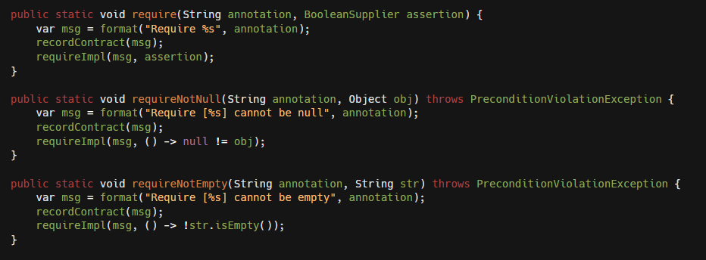
Meet uContract

Slide 8
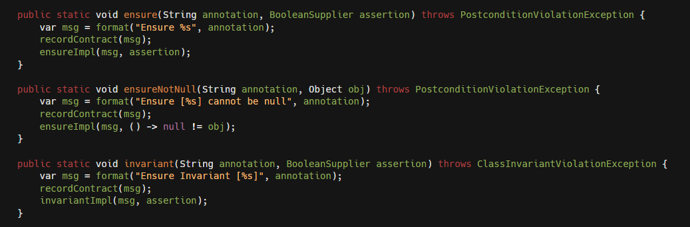
Meet uContract

Slide 9
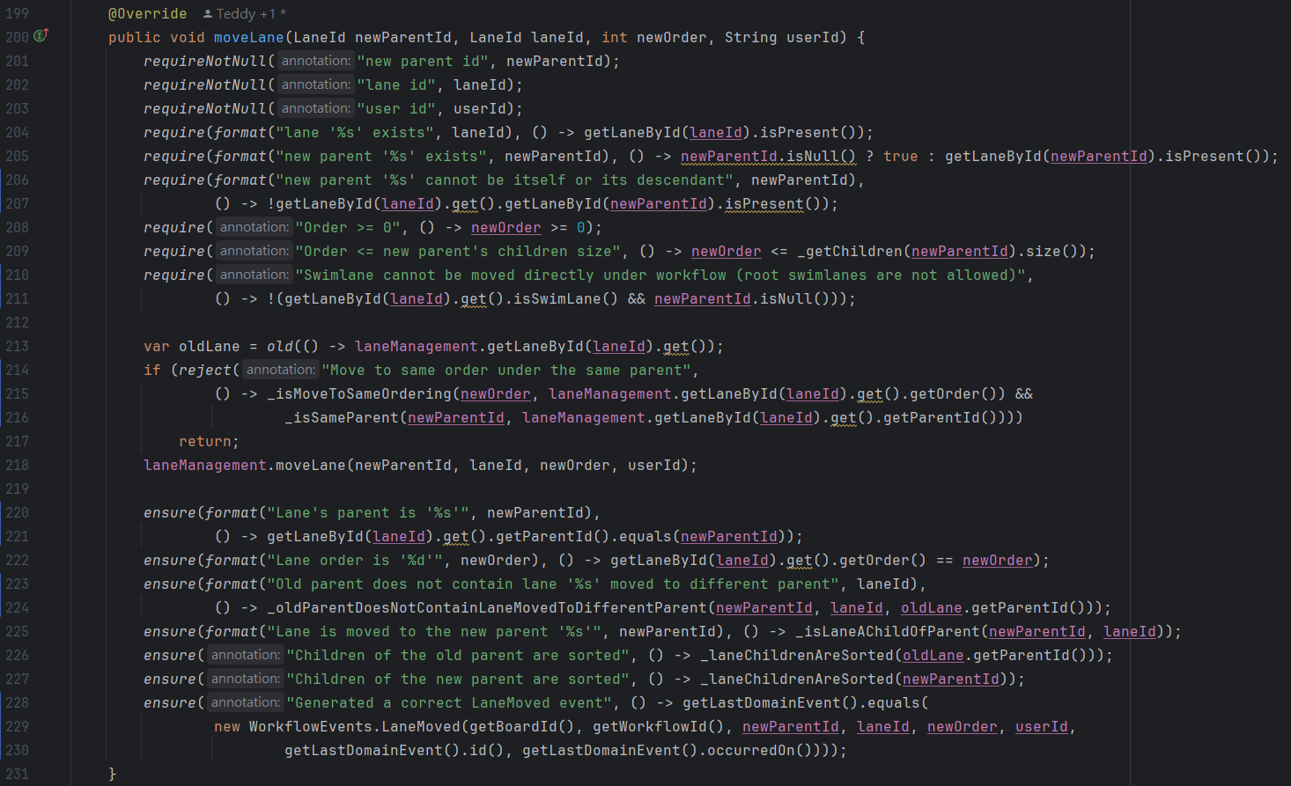
Case Study

Slide 10
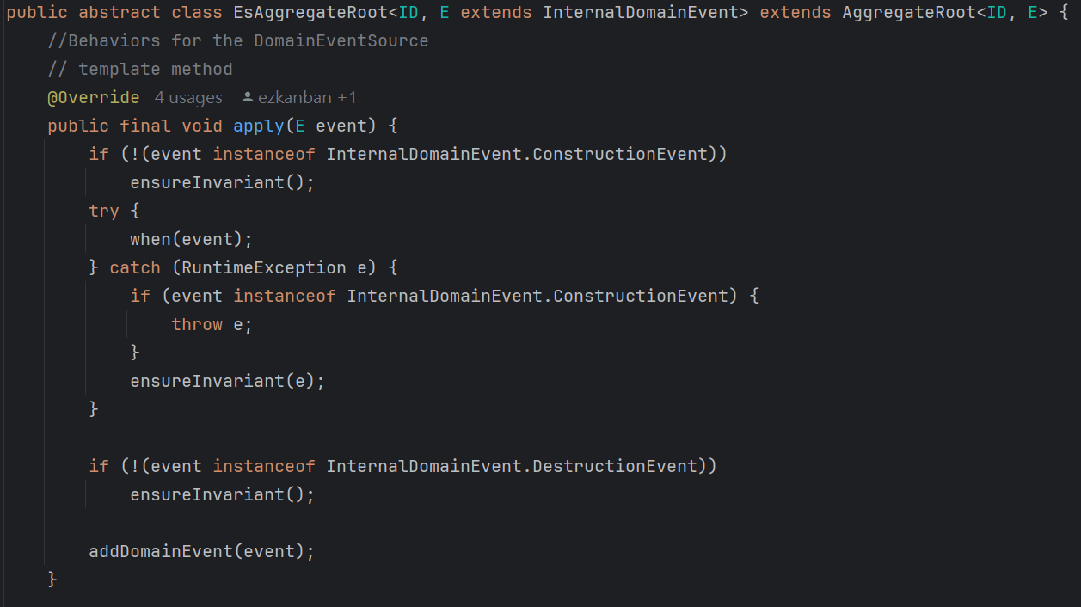
Case Study

Slide 11
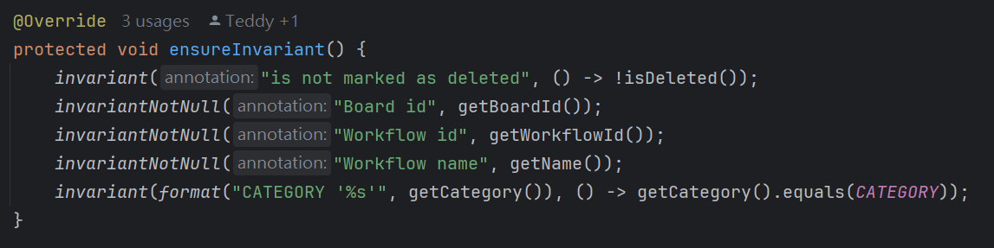
Case Study

Slide 12
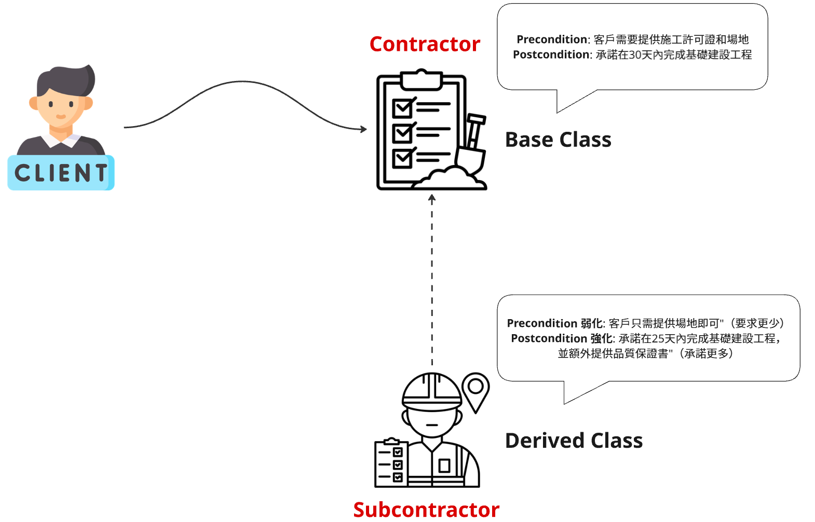
DBC and OOP
Notes:
「繼承、多型與動態綁定：契約式設計如何確保軟體可靠性與行為相容性」
這個主題涵蓋了該段落所探討的幾個關鍵概念與其目的：
• 繼承 (Inheritance)：作為物件導向技術的基石，它允許定義新類別時重用現有類別的功能。
• 多型 (Polymorphism)：透過繼承實現的類型適應性，允許一個變數在執行時繫結到其宣告類型或其子類型的實例。
• 動態綁定 (Dynamic Binding)：確保在多型情況下，呼叫一個例程時，會使用實際物件（而非宣告類型）中「適當的版本」。這提供了極大的彈性與威力。
• 潛在的誤用與挑戰：雖然這些技術帶來強大的能力與彈性，但也引發了關於「誤用」的擔憂，特別是當重新宣告後的例程可能產生與原始語義不相容的效果時，這可能會「欺騙客戶端」。
• 契約式設計的解決方案：來源指出，「契約理論提供了正確的視角」來解決這個問題。它將重新宣告和動態綁定視為「任務的分包」，並要求「分包商必須遵守主承包商在原始契約中的承諾」。
• 契約規則的執行：為避免誤用，契約式設計制定了具體規則：
◦ 重新宣告時，前置條件 (Precondition) 不能變得更強，以避免增加客戶端的負擔。
◦ 後置條件 (Postcondition) 不能變得更弱，以避免降低對客戶端的承諾。
◦ 相反，弱化前置條件或強化後置條件是允許的，這代表分包商的工作表現優於原始承包商。
• 類別不變項 (Class Invariants) 的重要性：除了前置條件和後置條件，類別不變項也與繼承緊密相關。不變項會傳遞給所有子孫類別，並且子類別的不變項必須「強於或等於」其父類別的不變項。如果採用靜態綁定，則可能導致物件不滿足其自身類別的不變項，造成災難性的後果。這進一步證明了動態綁定對於保持物件導向系統一致性和可靠性的關鍵作用。
總結來說，這個主題旨在強調，在物件導向程式設計中，繼承、多型和動態綁定所帶來的強大彈性必須透過契約式設計的明確規範（包含前置條件、後置條件和不變項的規則）來加以管理，才能確保軟體組件的行為相容性與整體系統的可靠性。
「父類別像總承包商，對客戶簽約並負責；子類別像轉包商，負責執行，但必須遵守原本的合約規範，不能給客戶更苛刻的要求，也不能交出更差的成果。」
為什麼要這樣限制？
確保 **多型（Polymorphism）**安全：客戶端只依賴父類別的契約，但實際執行的是子類別，必須保證行為不會背叛客戶端預期。
避免 "Liskov Substitution Principle (LSP)" 違反，即「子類別應該可以完全取代父類別而不會破壞程式原有的行為」。

Slide 13
Conclusion
核心理念：軟體元件之間以「契約」互動，明確規範雙方責任與權利。
三大元素：
1.Preconditions（前置條件）：呼叫者必須滿足的條件（Caller’s obligation）。
2.Postconditions（後置條件）：被呼叫者必須保證的結果（Callee’s obligation）。
3.Invariants（不變項）：類別在穩定狀態下必須始終成立的條件。
特性：
･ Reliability：避免模糊責任歸屬，快速定位錯誤。
･ Maintainability：減少不必要的防禦性程式碼。
･ 支援OOP一致性：保證繼承、多型與動態綁定下的行為相容性。

Slide 14
Reference
Maven Central: tw.teddysoft.ucontract:uContract:1.0.2
搞笑談軟工:用合約彌補測試案例的不足（上）：撰寫合約
搞笑談軟工:用合約彌補測試案例的不足（下）：透過合約發現系統行為缺陷
事件溯源（8）：什麼是CQRS？
契約式設計 ( DBC Design By Contract ) vs 防禦式程式設計( Defensive Programming )
Meyer, B. (1992). Applying “Design by Contract”. Computer, 25(10), 40–51. IEEE.

Slide 15
Thanks for listening
QA

Slide 16
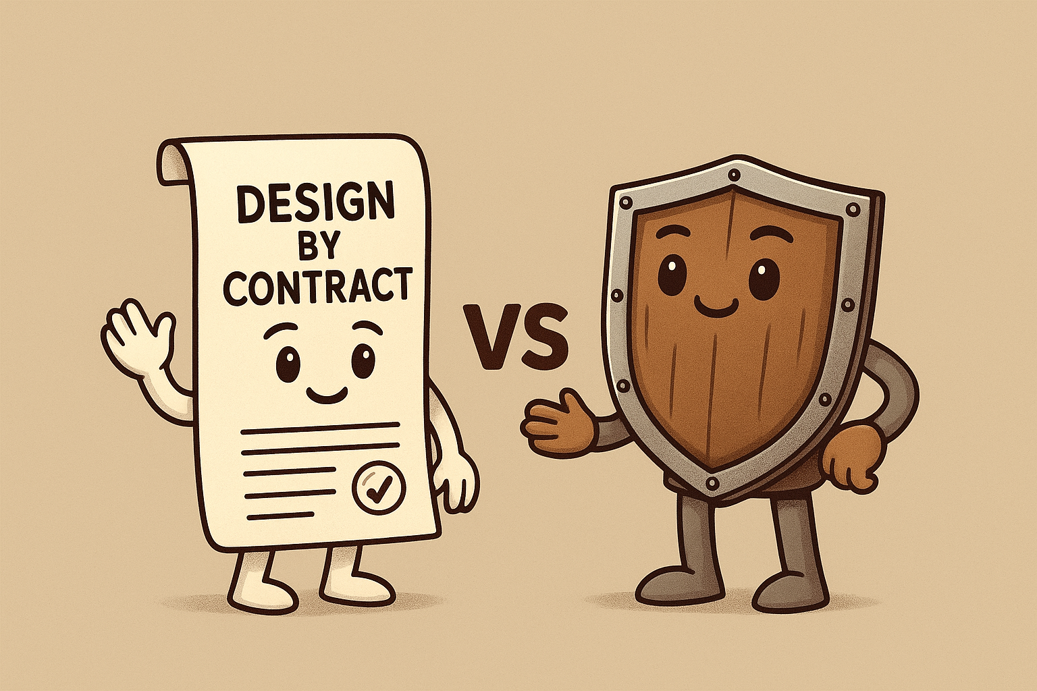
Design by Contract v.s. Defensive Programming
Notes:
那相較於使用Design by Contract這個概念，我們常常會使用Defensive Programming的方式去寫程式，那Defensive programming的概念就是不相信任何人，也就是從外部進來的東西都要檢查。
那Design by Contract的概念是軟體應該被視為為了滿足明確規範而設計的實作，而不是任意可執行的程式。

Slide 17
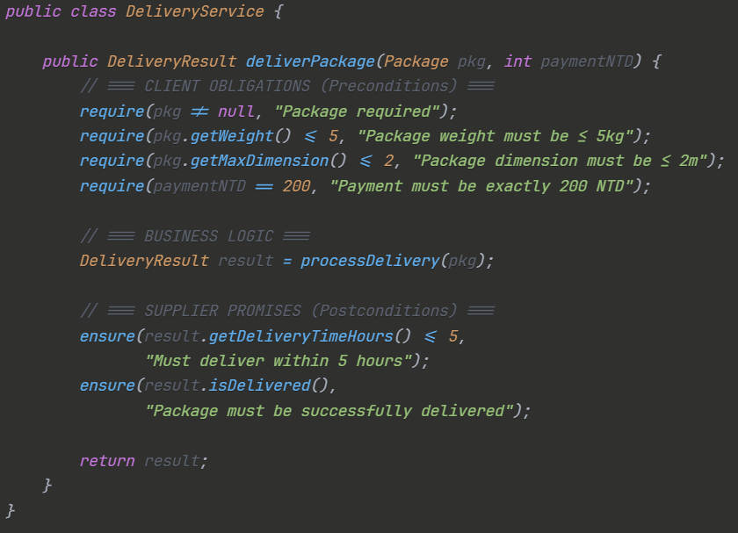
Design by Contract v.s. Defensive Programming
Notes:
那相較於使用Design by Contract這個概念，我們常常會使用Defensive Programming的方式去寫程式，那Defensive programming的概念就是不相信任何人，也就是從外部進來的東西都要檢查。
那Design by Contract的概念是軟體應該被視為為了滿足明確規範而設計的實作，而不是任意可執行的程式。

Slide 18
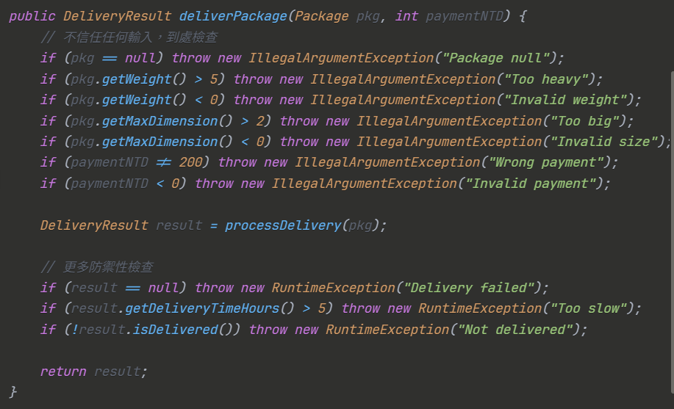
Design by Contract v.s. Defensive Programming
Notes:
那相較於使用Design by Contract這個概念，我們常常會使用Defensive Programming的方式去寫程式，那Defensive programming的概念就是不相信任何人，也就是從外部進來的東西都要檢查。
那Design by Contract的概念是軟體應該被視為為了滿足明確規範而設計的實作，而不是任意可執行的程式。

Slide 19
Design by Contract v.s. Defensive Programming
面向 | Design by Contract | Defensive Programming
核心差異 | 明確責任分工，建立軟體元件間的契約 | 不信任任何輸入，到處保護
責任與錯誤處理 | 明確責任分工，違反契約精確定責 | 假設輸入不可信，統一防禦性例外
檢查策略 | 介面邊界自動檢查，與業務邏輯分離 | 內部到處檢查，與業務邏輯混合
開發特徵 | 契約優先設計，文件同步，需理解責任分工 | 實作時防護，邏輯散落，概念直觀簡單

